Slide 1

Cкриптовый язык AutoIt.
Пишем бота на на Lineage II
Курс читает:
Воронцов Никита

Slide 2
Содержание урока
Что такое AutoIt и зачем он нужен.
Среда разработки и справка.
Hello world!
Типы данных.
Циклы и условия.
Объявление функций.
Основные функции.
Построение GUI приложений.

Slide 3
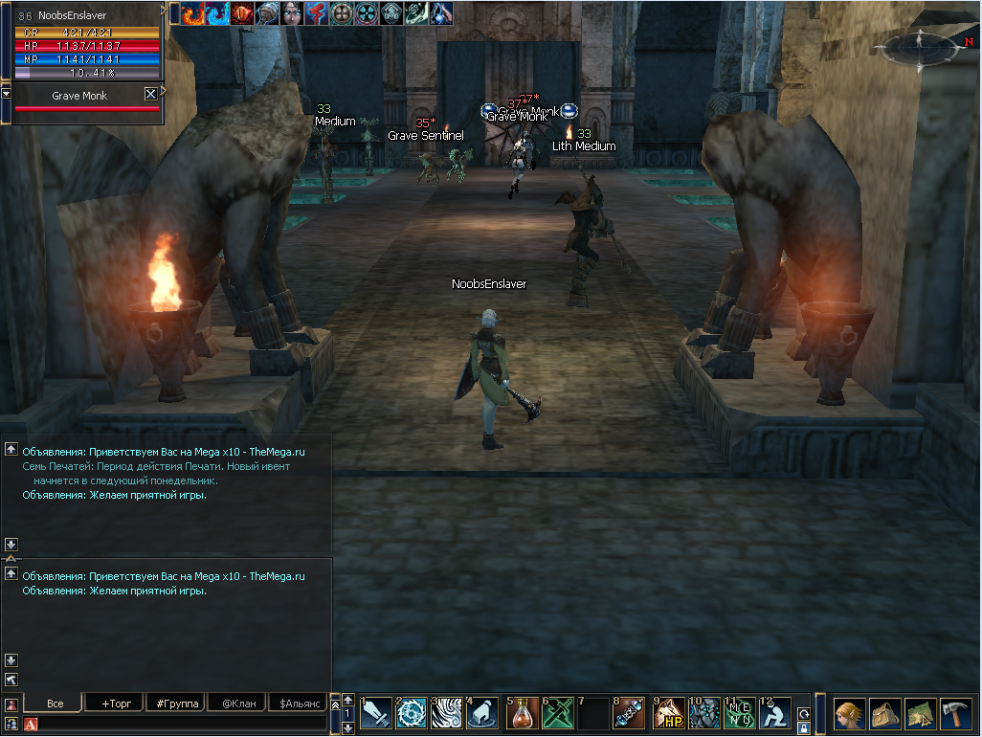

Slide 4
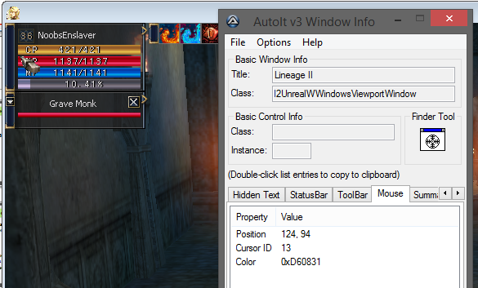

Slide 5
